Slide 1

총알피하기 & 프로세싱을 활용한 아두이노 제어
취업하조
16 이현영
14 이주현
14 임희재
16 김태은
16 나민아

Slide 2
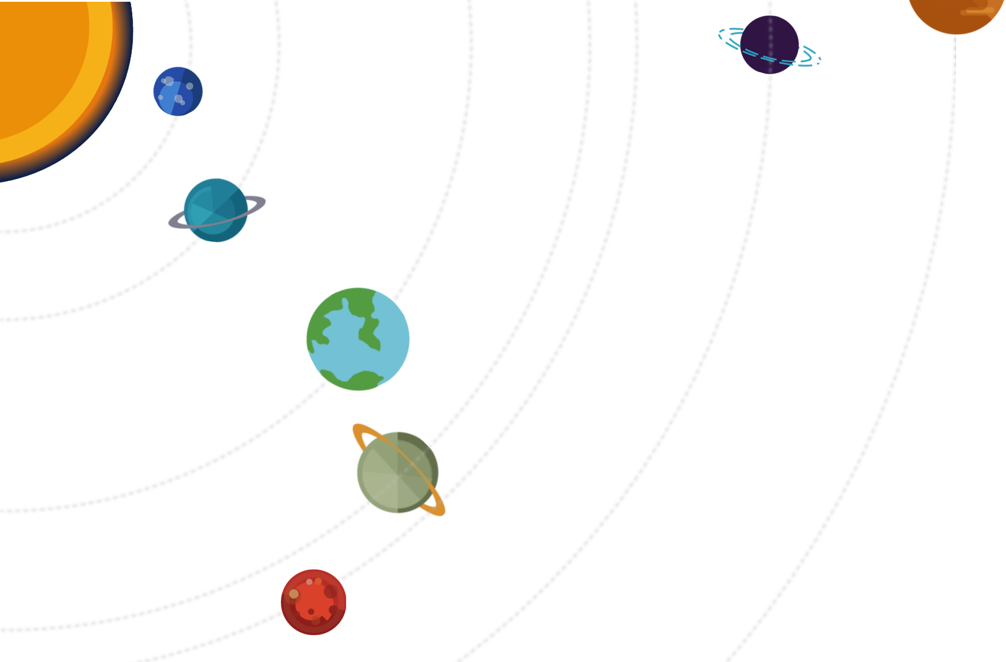
Contents
팀원 소개
프로그램 소개
개발일정 & 프로토타입
실행 결과
참고문헌

Slide 3


팀원 소개
이현영 - 게임 아두이노 프로세싱 통신,
리플릿, 프로젝트 총괄, 발표
김태은 - 장애물 피하기 게임 주변 객체 설정, PPT제작,
디자인, 회의록 작성
이주현 - 게임 프로세싱 움직임 표현,
프로세싱을 활용한 아두이노 제어, 논문작성
나민아 - 장애물 피하기 게임 장애물 설정, PPT제작, 디자인 ,
계획서 및 중간보고서 작성
임희재 - 장애물 피하기 게임 종료 및 타이머 기능, 논문작성

Slide 4
프로그램 소개
아두이노와 프로세싱을 연동해서 LED센서, 서보모터, 피에조 스피커를
제어하는 프로그램
2. 아두이노에 조이스틱을 연결해서 그래픽스에 물체의 움직임을 표현하고
지정된 객체가 장애물에 맞으면 게임이 종료되는 프로그램

Slide 5
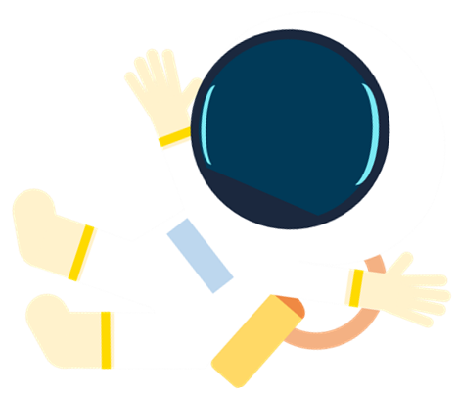
개발 일정
 | 1주 | 2주 | 3주 | 4주
계획 및 설계
개발
중간 평가
테스트
발표 준비

Slide 6
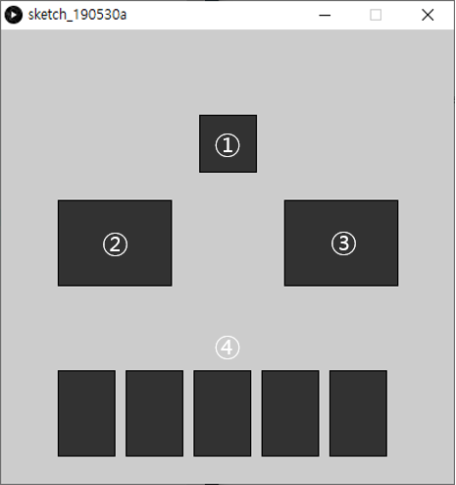
프로세싱 / 아두이노 센서 제어
유투브 : https://youtu.be/zVTSmp257CI

Slide 7
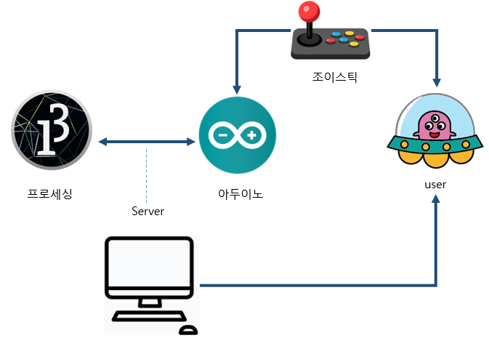
구성도

Slide 8
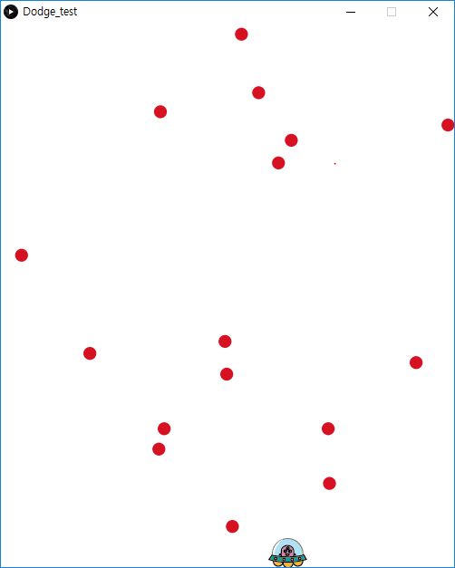
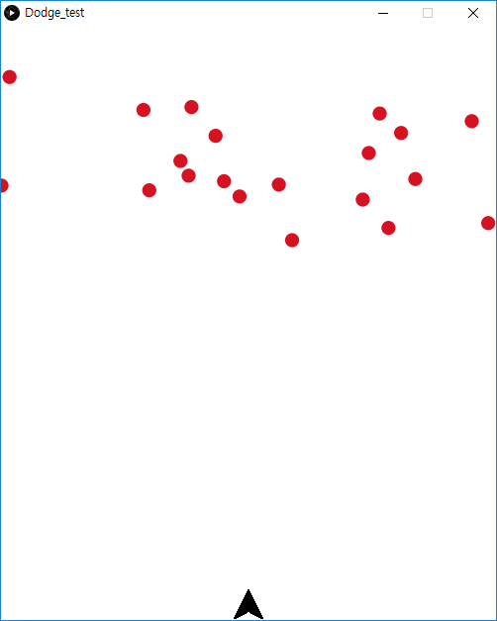
프로토타입
1. 총알 출력
2. 기초 객체 추가

Slide 9
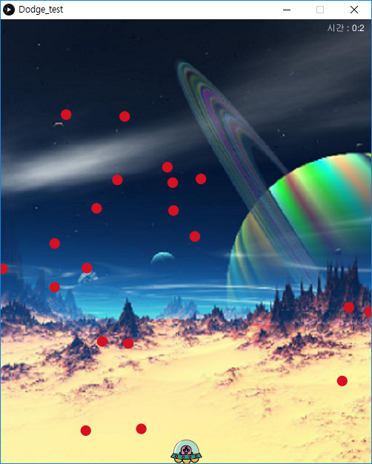



실행 결과
< 객체 / 배경 이미지 추가 >
객체 디자인 수정
배경이미지

Slide 10
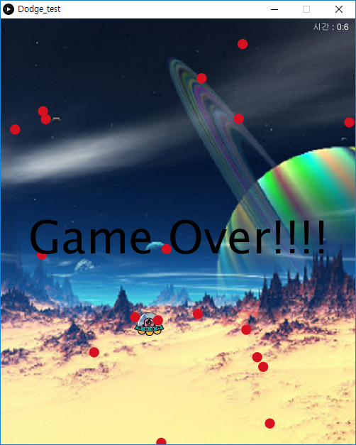
실행 결과
유튜브 링크 : https://youtu.be/kW7wB2nHigI

Slide 11
참고문헌
프로세싱
https://processing.org/
블록 피하기 게임에서 강화 학습을 이용한 블록 피하기 에이전트 구현
http://society.kisti.re.kr/index.jsp
공피하기
https://raphy0316.tistory.com/11
조이스틱 방향 값 출력
https://steemit.com/kr-arduino/@codingman/5f35d9
프로세싱 & 아두이소 서보모터 시리얼통신
https://kocoafab.cc/tutorial/view/95
프로세싱 & 아두이노피에조 센서 이용https://m.blog.naver.com/PostView.nhn?blogId=duco777&logNo176555130&proxyReferer=https%3A%2F%2Fwww.google.com%2F
(꿀잼) 아두이노 놀이터 –저자 : 심재창외
재미삼아 아두이노 : 마이크로 컴퓨터 이보다 더 쉬울 순 없다
–저자 : 심재창외
(Directx9로) 2D 슈팅게임 도전하기-저자:김선호외

Slide 12

Q & A

